Slide 1
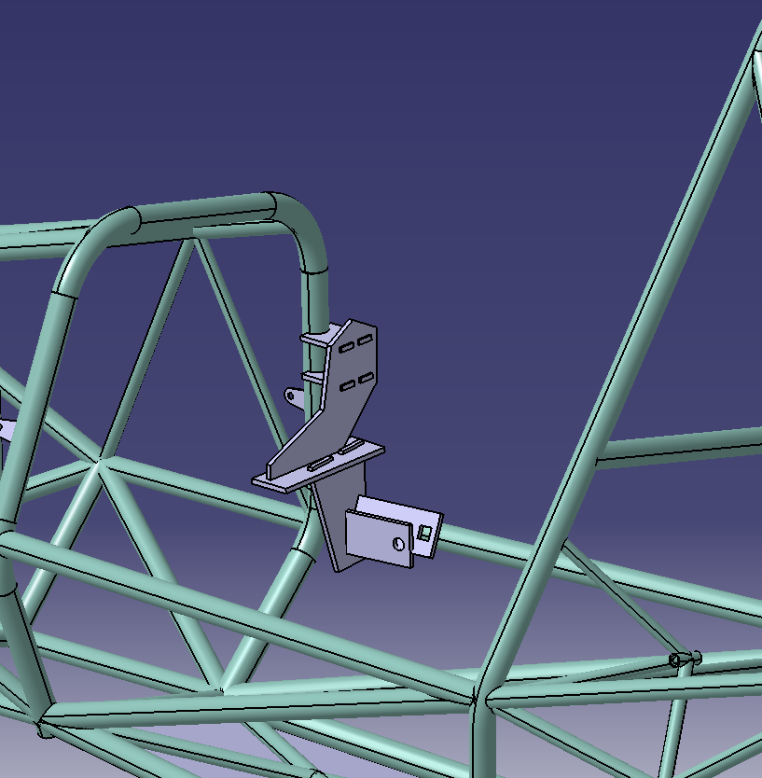
But final (oui ca se croise…)

Slide 2
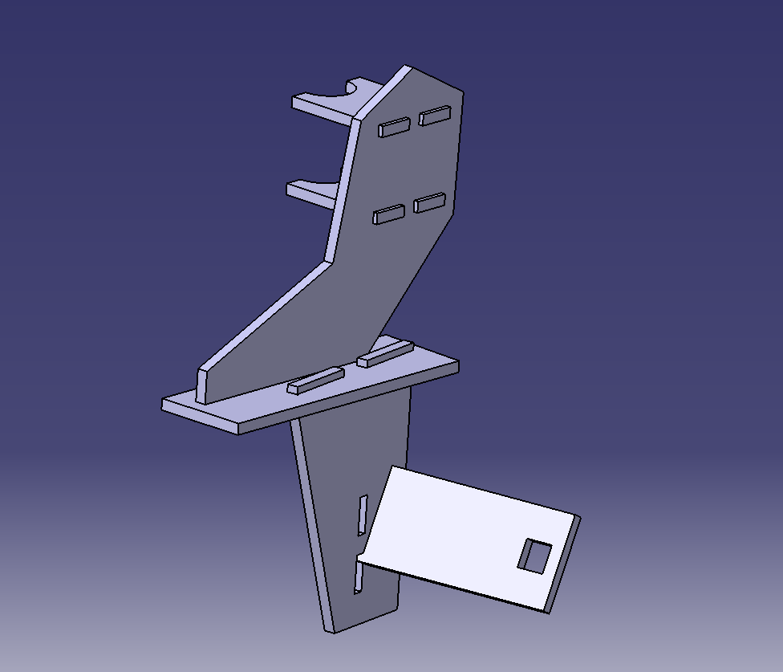
Etape 1
En premier, il faudra souder la chape carré. Il faut donc s’assurer que le bon gabarit est placé (et au bon endroit)

Slide 3
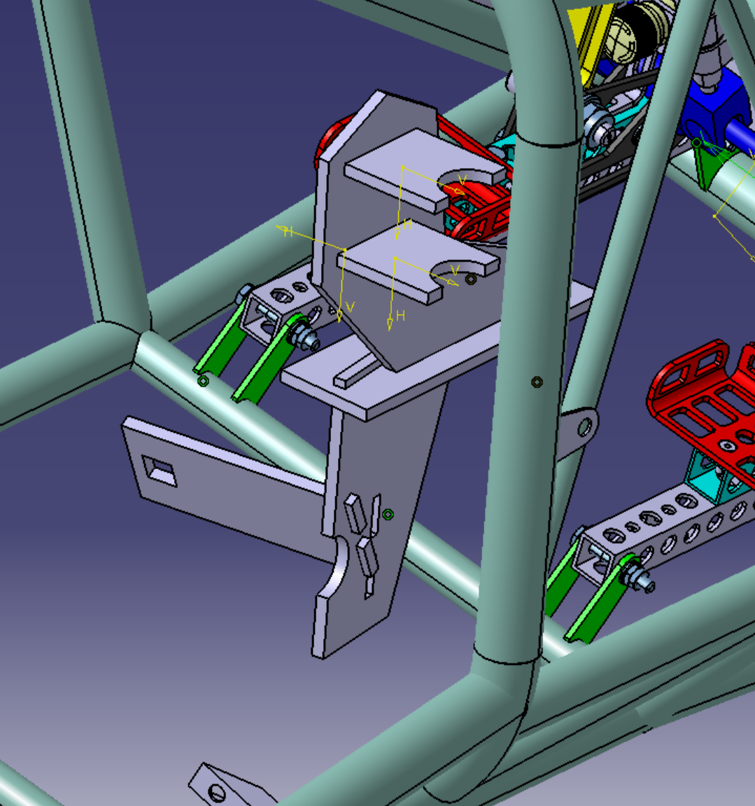
Etape 2
Plaquer les deux zigouigouis sur le tube droit du front hoop

Slide 4
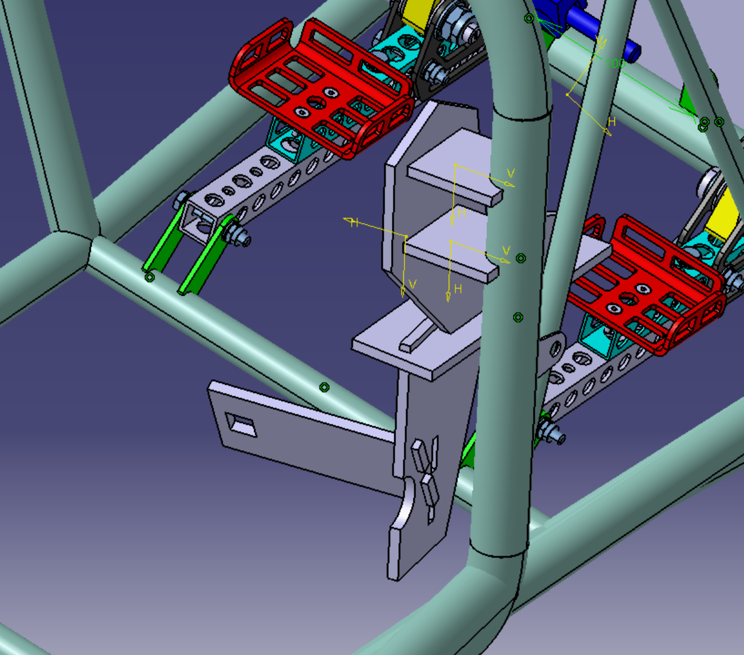
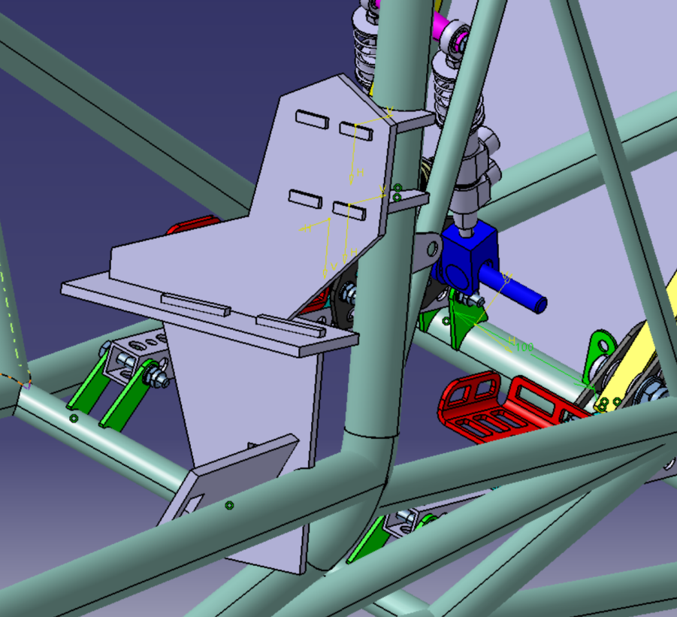
Etape 3
Plaquer le zigouigoui du bas contre le tube du côté droit

Slide 5
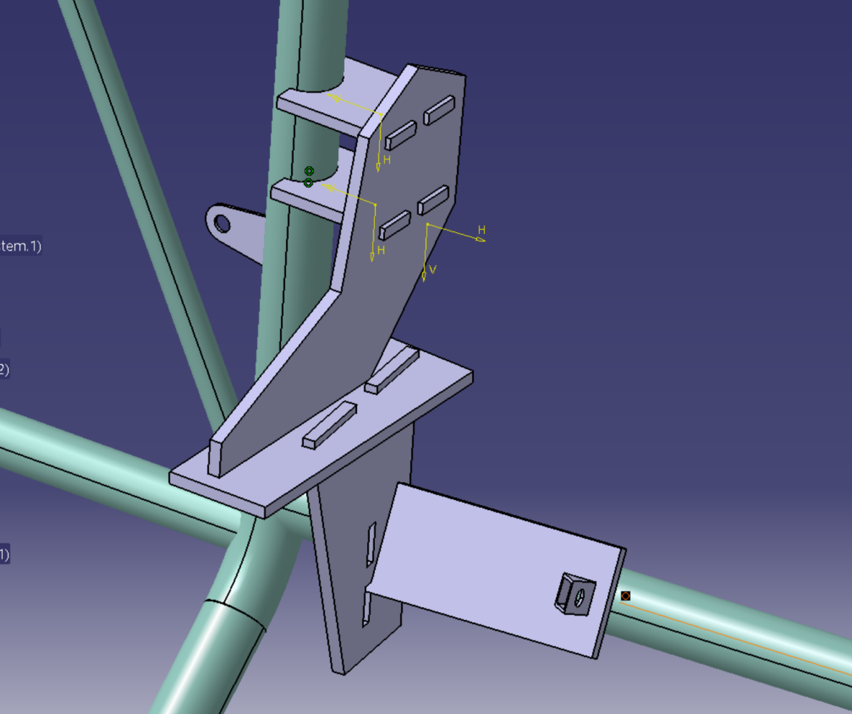
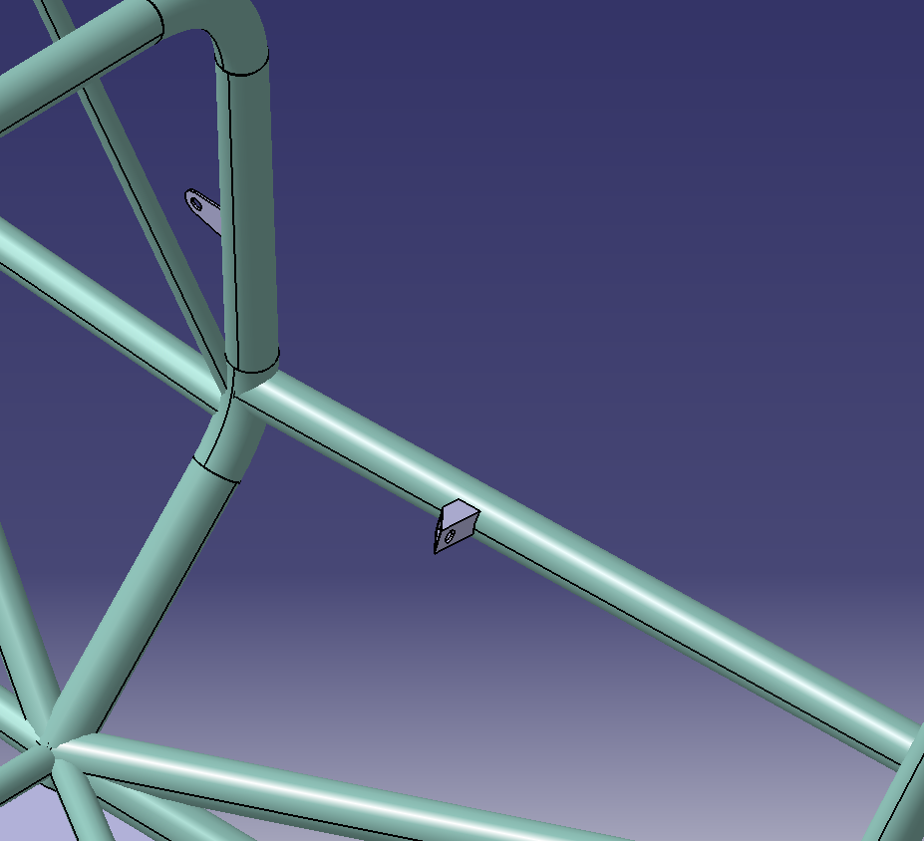
Etape 4
Placer la chape carrée dans le trou en la plaquant bien sur le tube, et souder…

Slide 6
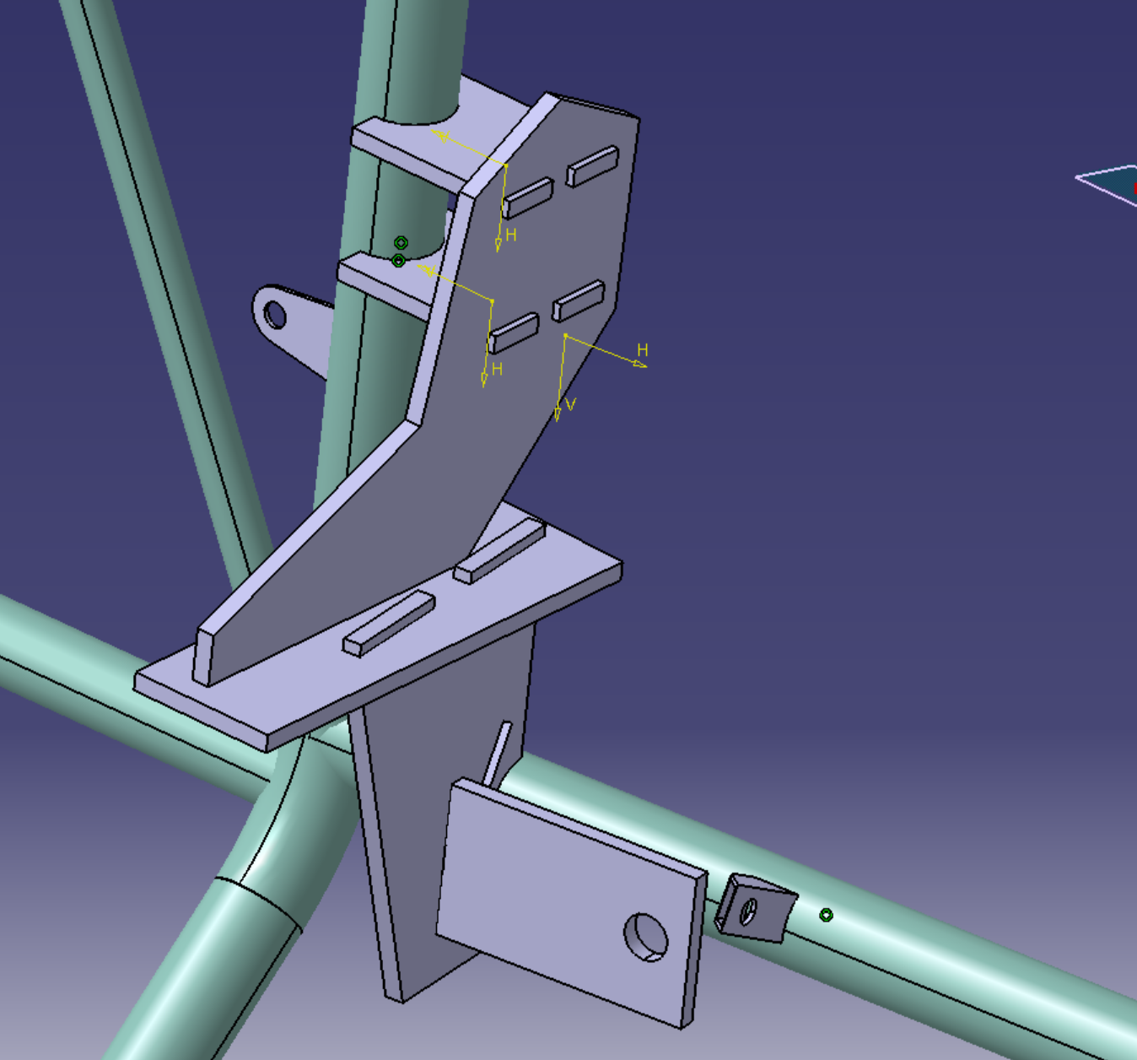
Etape 5
Il faut maintenant changer l’embout du gabarit pour mettre celui adapté à la chape ronde, au bon endroit (c’est-à-dire l’autre endroit). Replacer le gabarit, de la même manière que pour l’embout précédent.

Slide 7
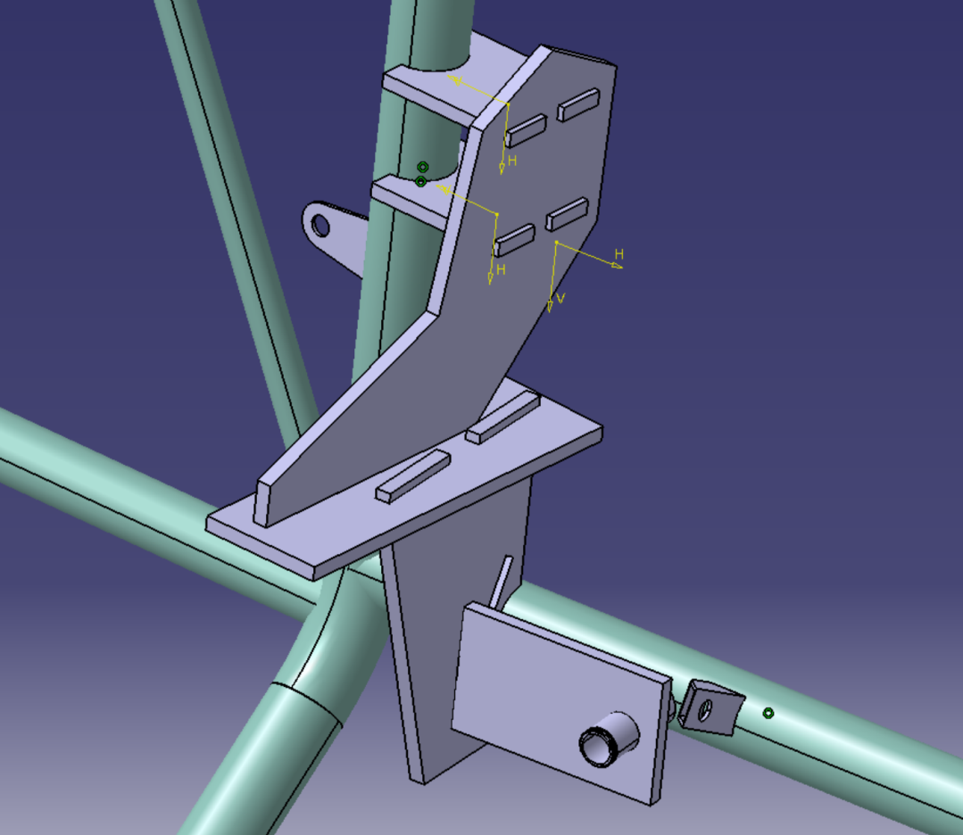
Etape 6
Placer la chape Ronde dans le trou en la plaquant bien sur le tube, et souder…

Slide 8
FIN

